Slide 1

基于健康医学AIoT可信数据服务平台

Slide 2

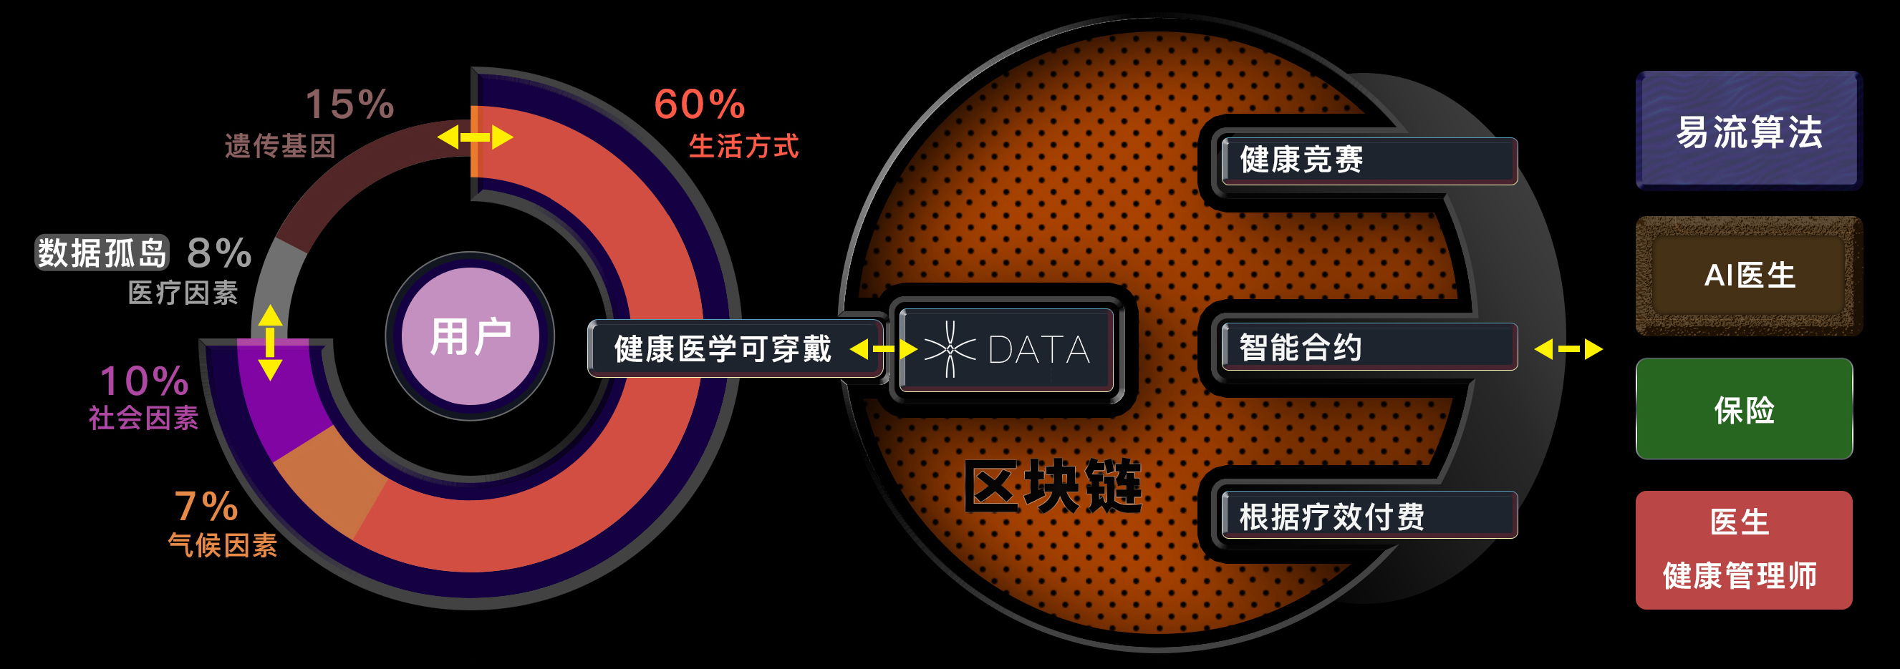
AdvaitaHealth
用健康医学脉诊手表量化整体健康
用易流算法定量整合多维度健康数据
基于AIoT可信数构建数据服务平台

Slide 3
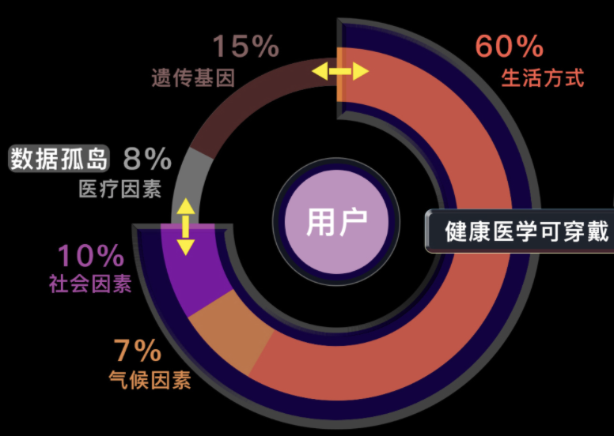
健康测评体系出问题了
自杀倾向学生的父母职业分布，第一名竟然是老师。
29
7
7
6
4
3
3
3
3
2
2
2
2
1
1
1
教师
医护
公务员
管理
务农
职员
无工作
工人
财务
科研
画家
编辑
个体
销售
律师
公关
常规体检，并没有整体降低死亡率，也没有降低癌症或心脏疾病
等特定病因的死亡率。

Slide 4


问题的关键点在哪里？
世界卫生组织(WHO)给 健康 所下的正式定义是健康是指生理、心理及社会适应
三个方面全部良好的一种状况，而不仅仅是指没有生病或者体质健壮。
有没有测量三个方面的方法与设备？
如何定量整合三个维度的数据算法？

Slide 5
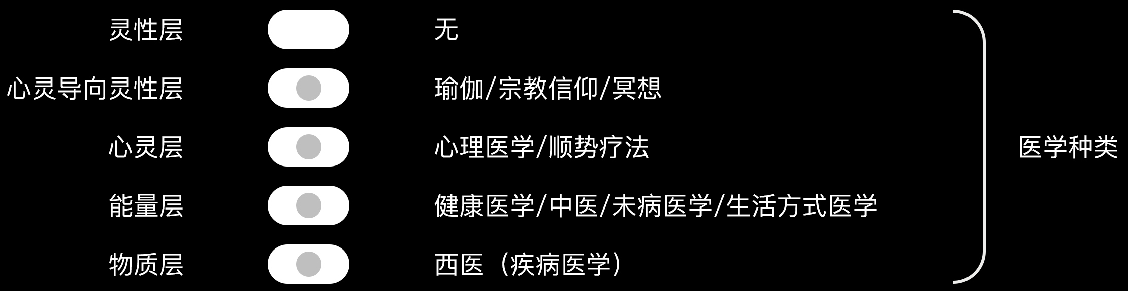
健康医学缺失
院外数据的缺失，其中最重要的原因之一，是健康(未病)医学的缺失。没有健康(未病)医学的理论指导，无法确定采集的对象与方法。
整体健康和医学种类应该包括5个维度
除了西医以外，其他三个层面的医学研究不够充分数字化程度低。

Slide 6
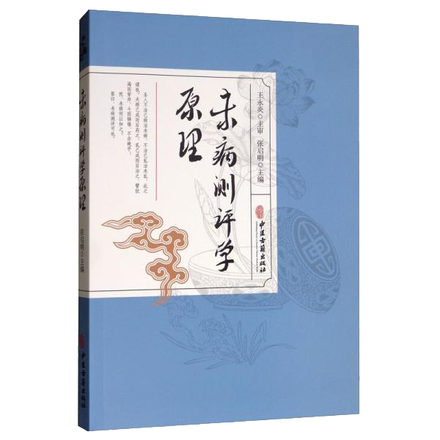
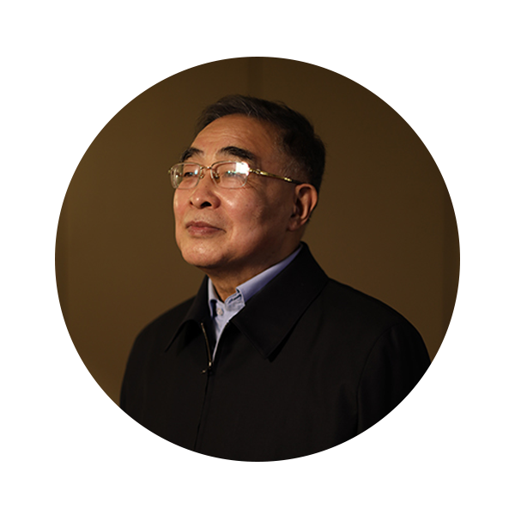
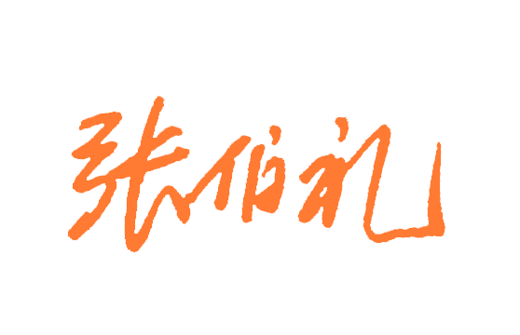
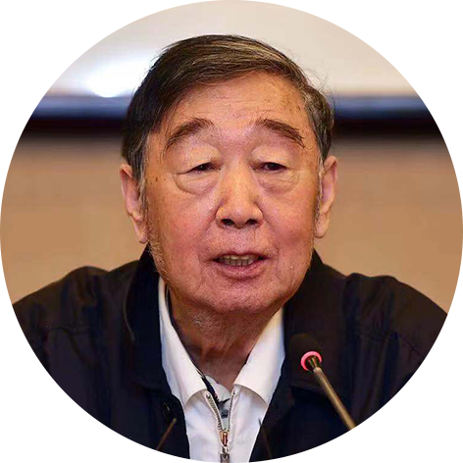
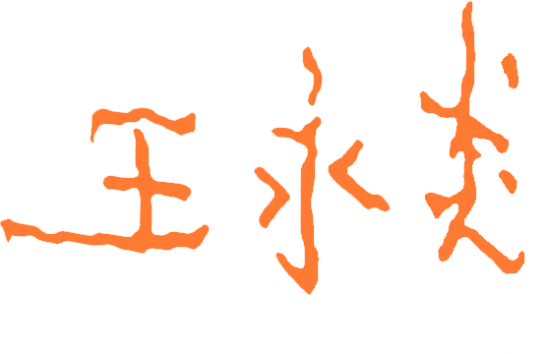
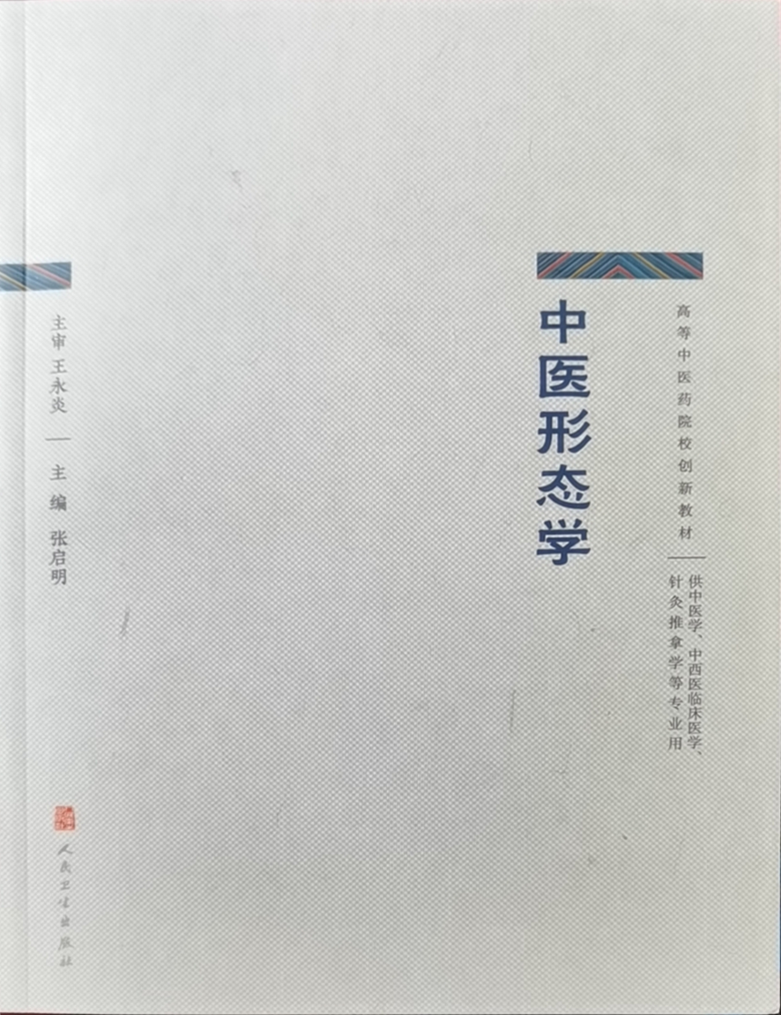
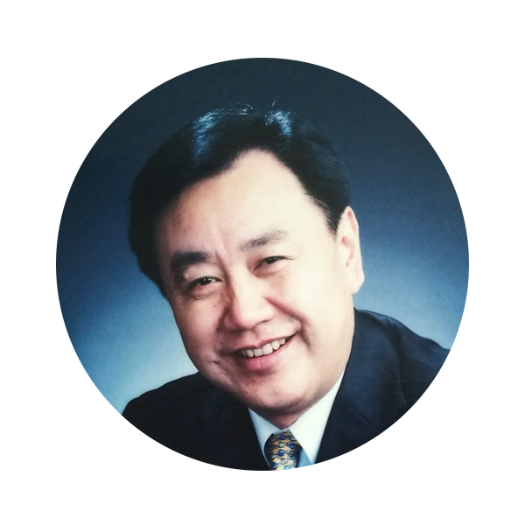
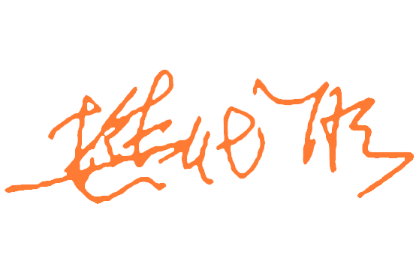
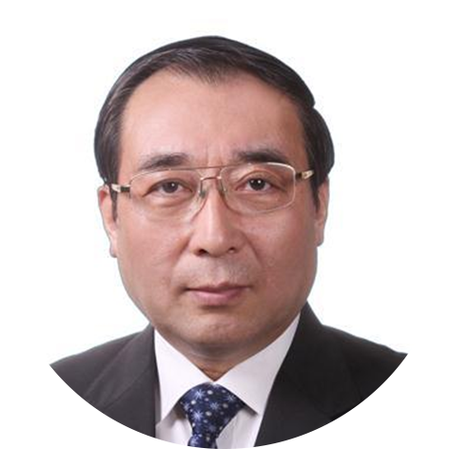
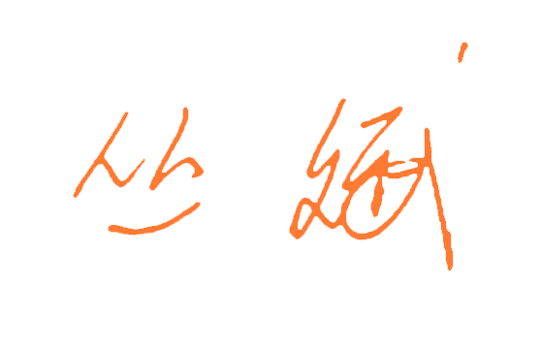
健康医学的理论基础
《未病测评学原理》以廉价、便携、无创的可穿戴设备为检测工具，通过人体生物信号的自然状态下长时程实时检测，对人体的自组织能力、自适应能力和自修复能力进行客观评估，有望在疾病发生或加重之前做出预警，充分体现了中华文化注重关系和时序的独特思维模式，具有较好的应用前景。
中国工程院院士 中国中医科学院名誉院长 天津中医药大学 张伯礼
中医学与生命科学的研究对象都是人体,中医学与生命科学的研究目的都是维护人的健康,中医学与西医学都较全面地认识了人体的结构和功能。基于此,中医形态学以整体性和动态性混沌一体的理念为指导,以中华文化的标志符号--阴阳五行为理论框架，将生命活动过程分解为 15种功能,并以这些功能的实现为线索,系统地梳理了整体医学关于人体结构的认识,给出了 15 种功能的执行结构。从而使抽象的中医意象概念有了对应的客观在在,并从动物进化和胚胎发育的角度,给出了这些执行结构的时序规律和空间特征,从而架设起了中医学与生命科学沟通的桥梁,使引人中医的工程技术有了客观的作用对象 借用时间药理学与时间治疗学的研究成果,中医形态学给出了五藏功能节律性变化的执行结构和关系结构，有望在生命节律的研究方面开辟一个全新的领域。
中国工程院院士 王永炎 2021年6月1日 于天津
中医与西医的初衷和目标都是为了人类健康服务,既然都是为了认识人体,服务健康。那其中肯定就有诸多相似或相同,同一或统一的地方。如果我们携手尽力地探寻这些领域而不是站在对立面去力分黑白,很可能会获得意想不到的结果。整合医学倡导的正是这种做法,正想获得这样的结果。张启明先生费了几十年心血,耕耘在这个领域,做了不懈研究,获得了大量的数据和认识,我认为十分难能可贵。
中国工程院院士 美国医学科学院外籍院士 法国医学科学院外籍院士 樊代明 2021年4月1日 于西安
基于中医学与西医学都全面地认识了人体的结构与功能，张启明团队以中医学的整体观念和辨证论治为指导思想，将人的生命活动概括为 15种功能。并以这些功能的平稳运行为目标导向,梳理了西医学关于人体结构的研究成果,给出了人体功能的执行结构、调控结构和关系结构,写成了本书。
中国科学院院士 从斌 2021年4月20日 于北京

Slide 7
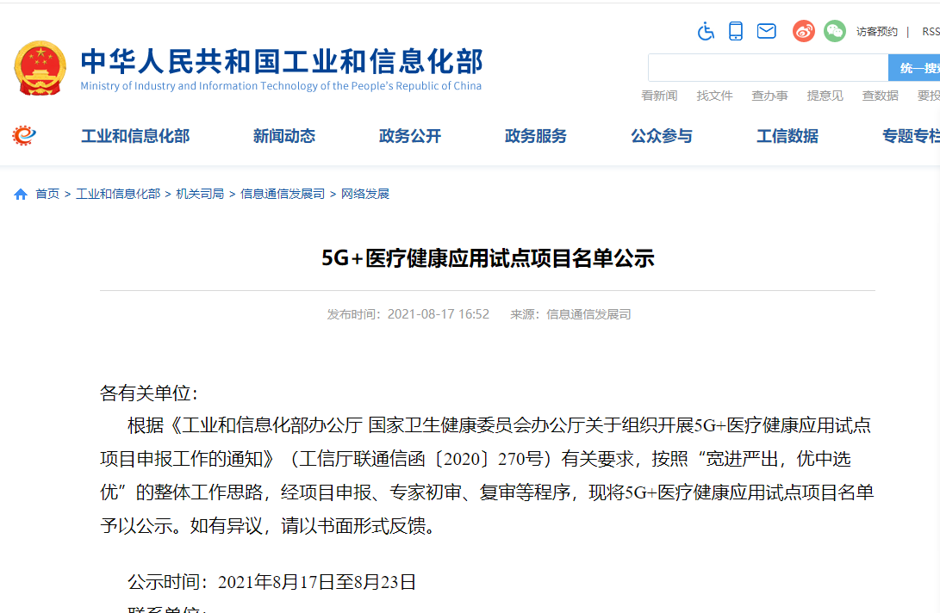
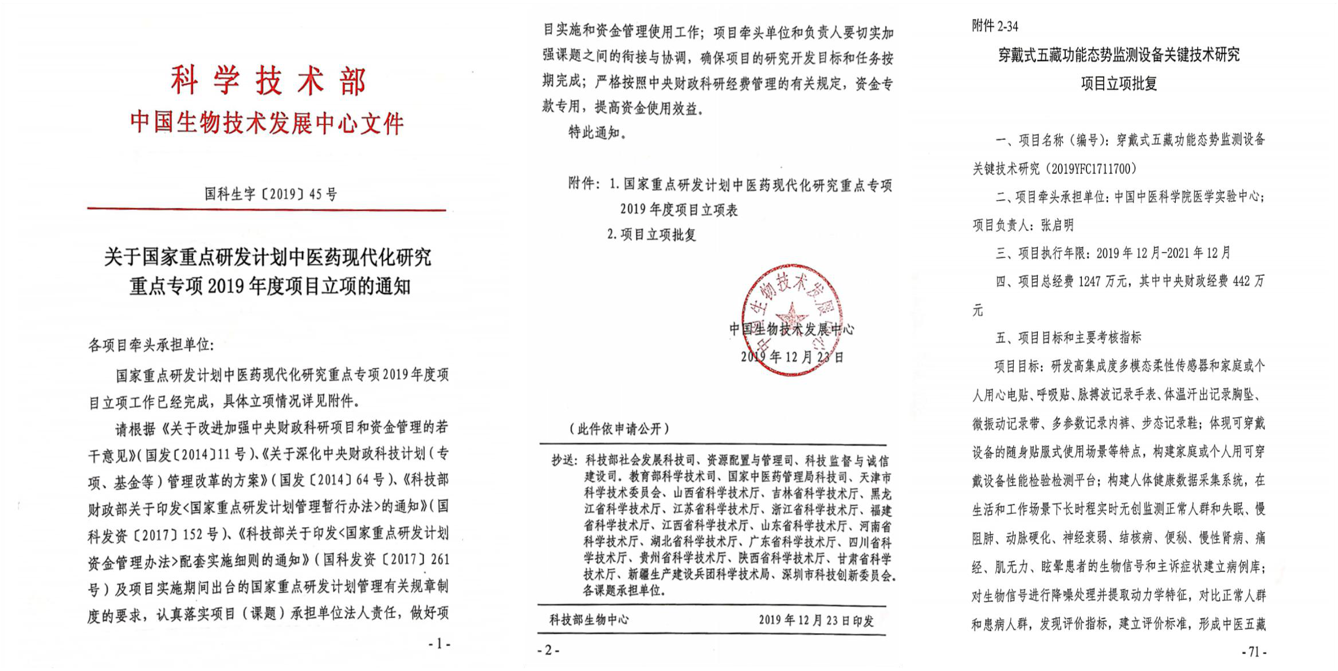
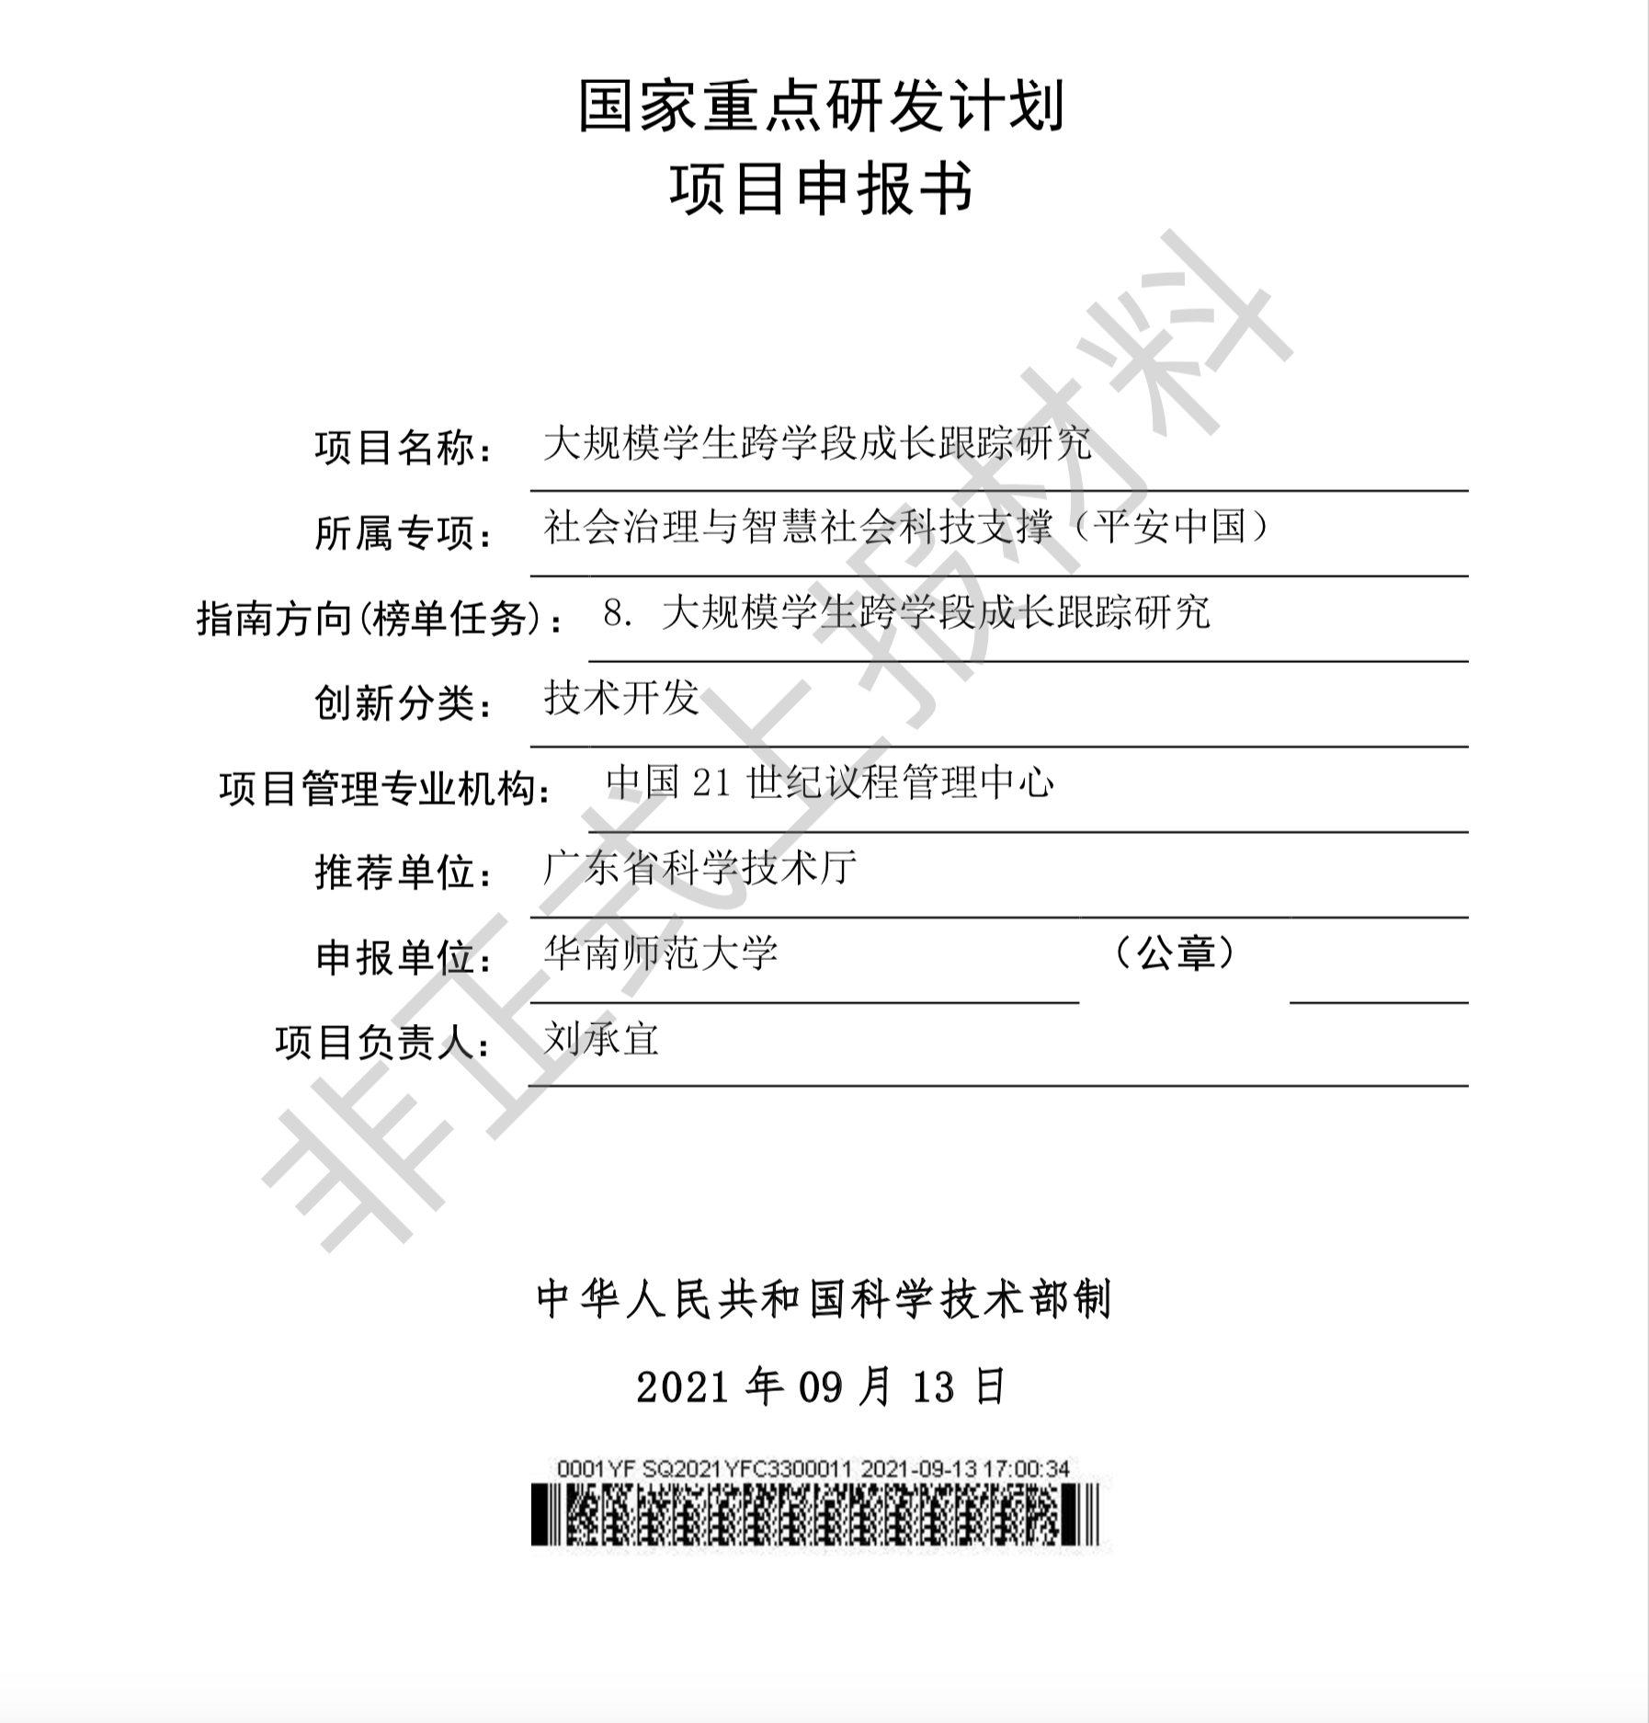
健康医学前期工作基础
工信部卫健委 5G+医疗健康应用试点项目
2019年科技部中医药现代化重点专项
教育部+科技部大规模学生跨学段成长跟踪研究大规模学生跨学段成长跟踪研究

Slide 8
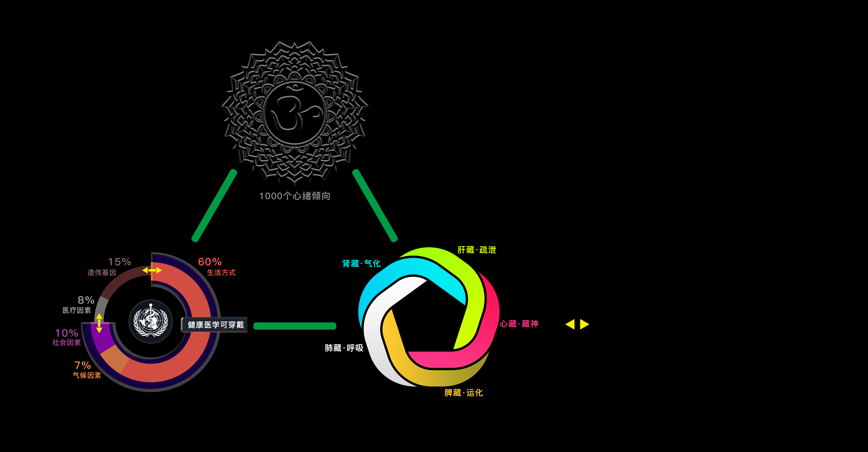
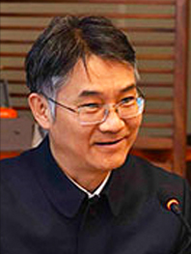
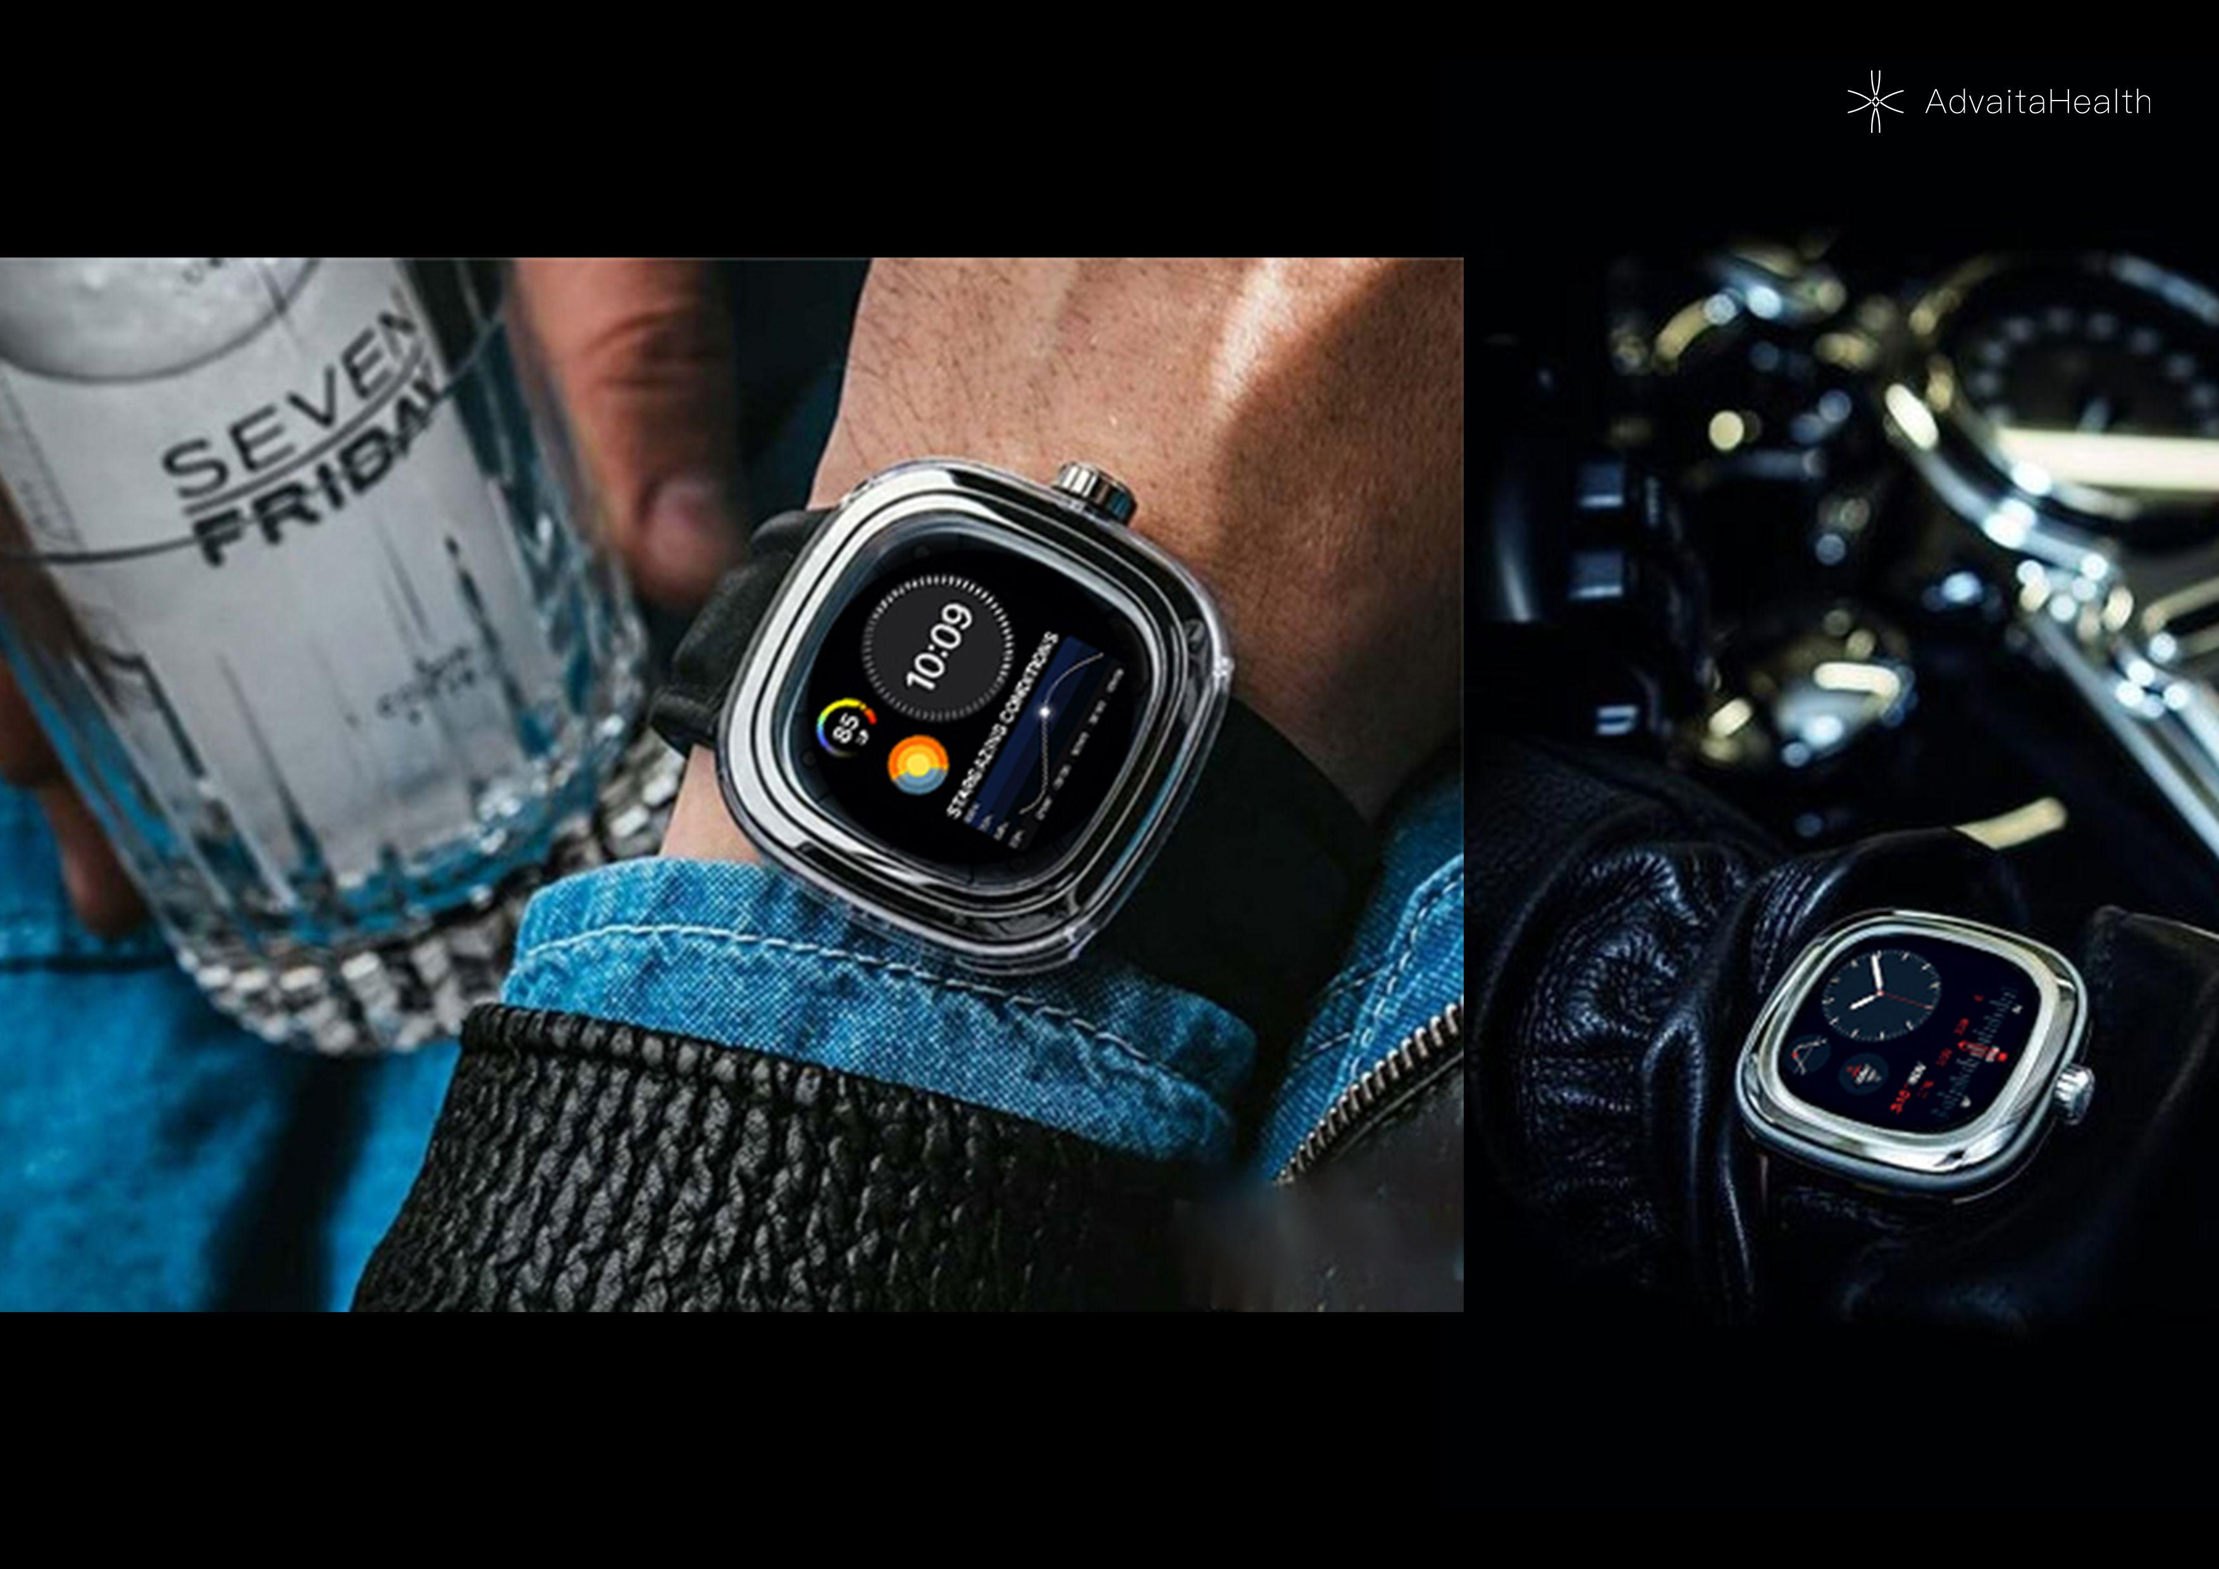
健康医学的测评工具：脉诊手表
心理
张启明
社会适应
生理

Slide 9
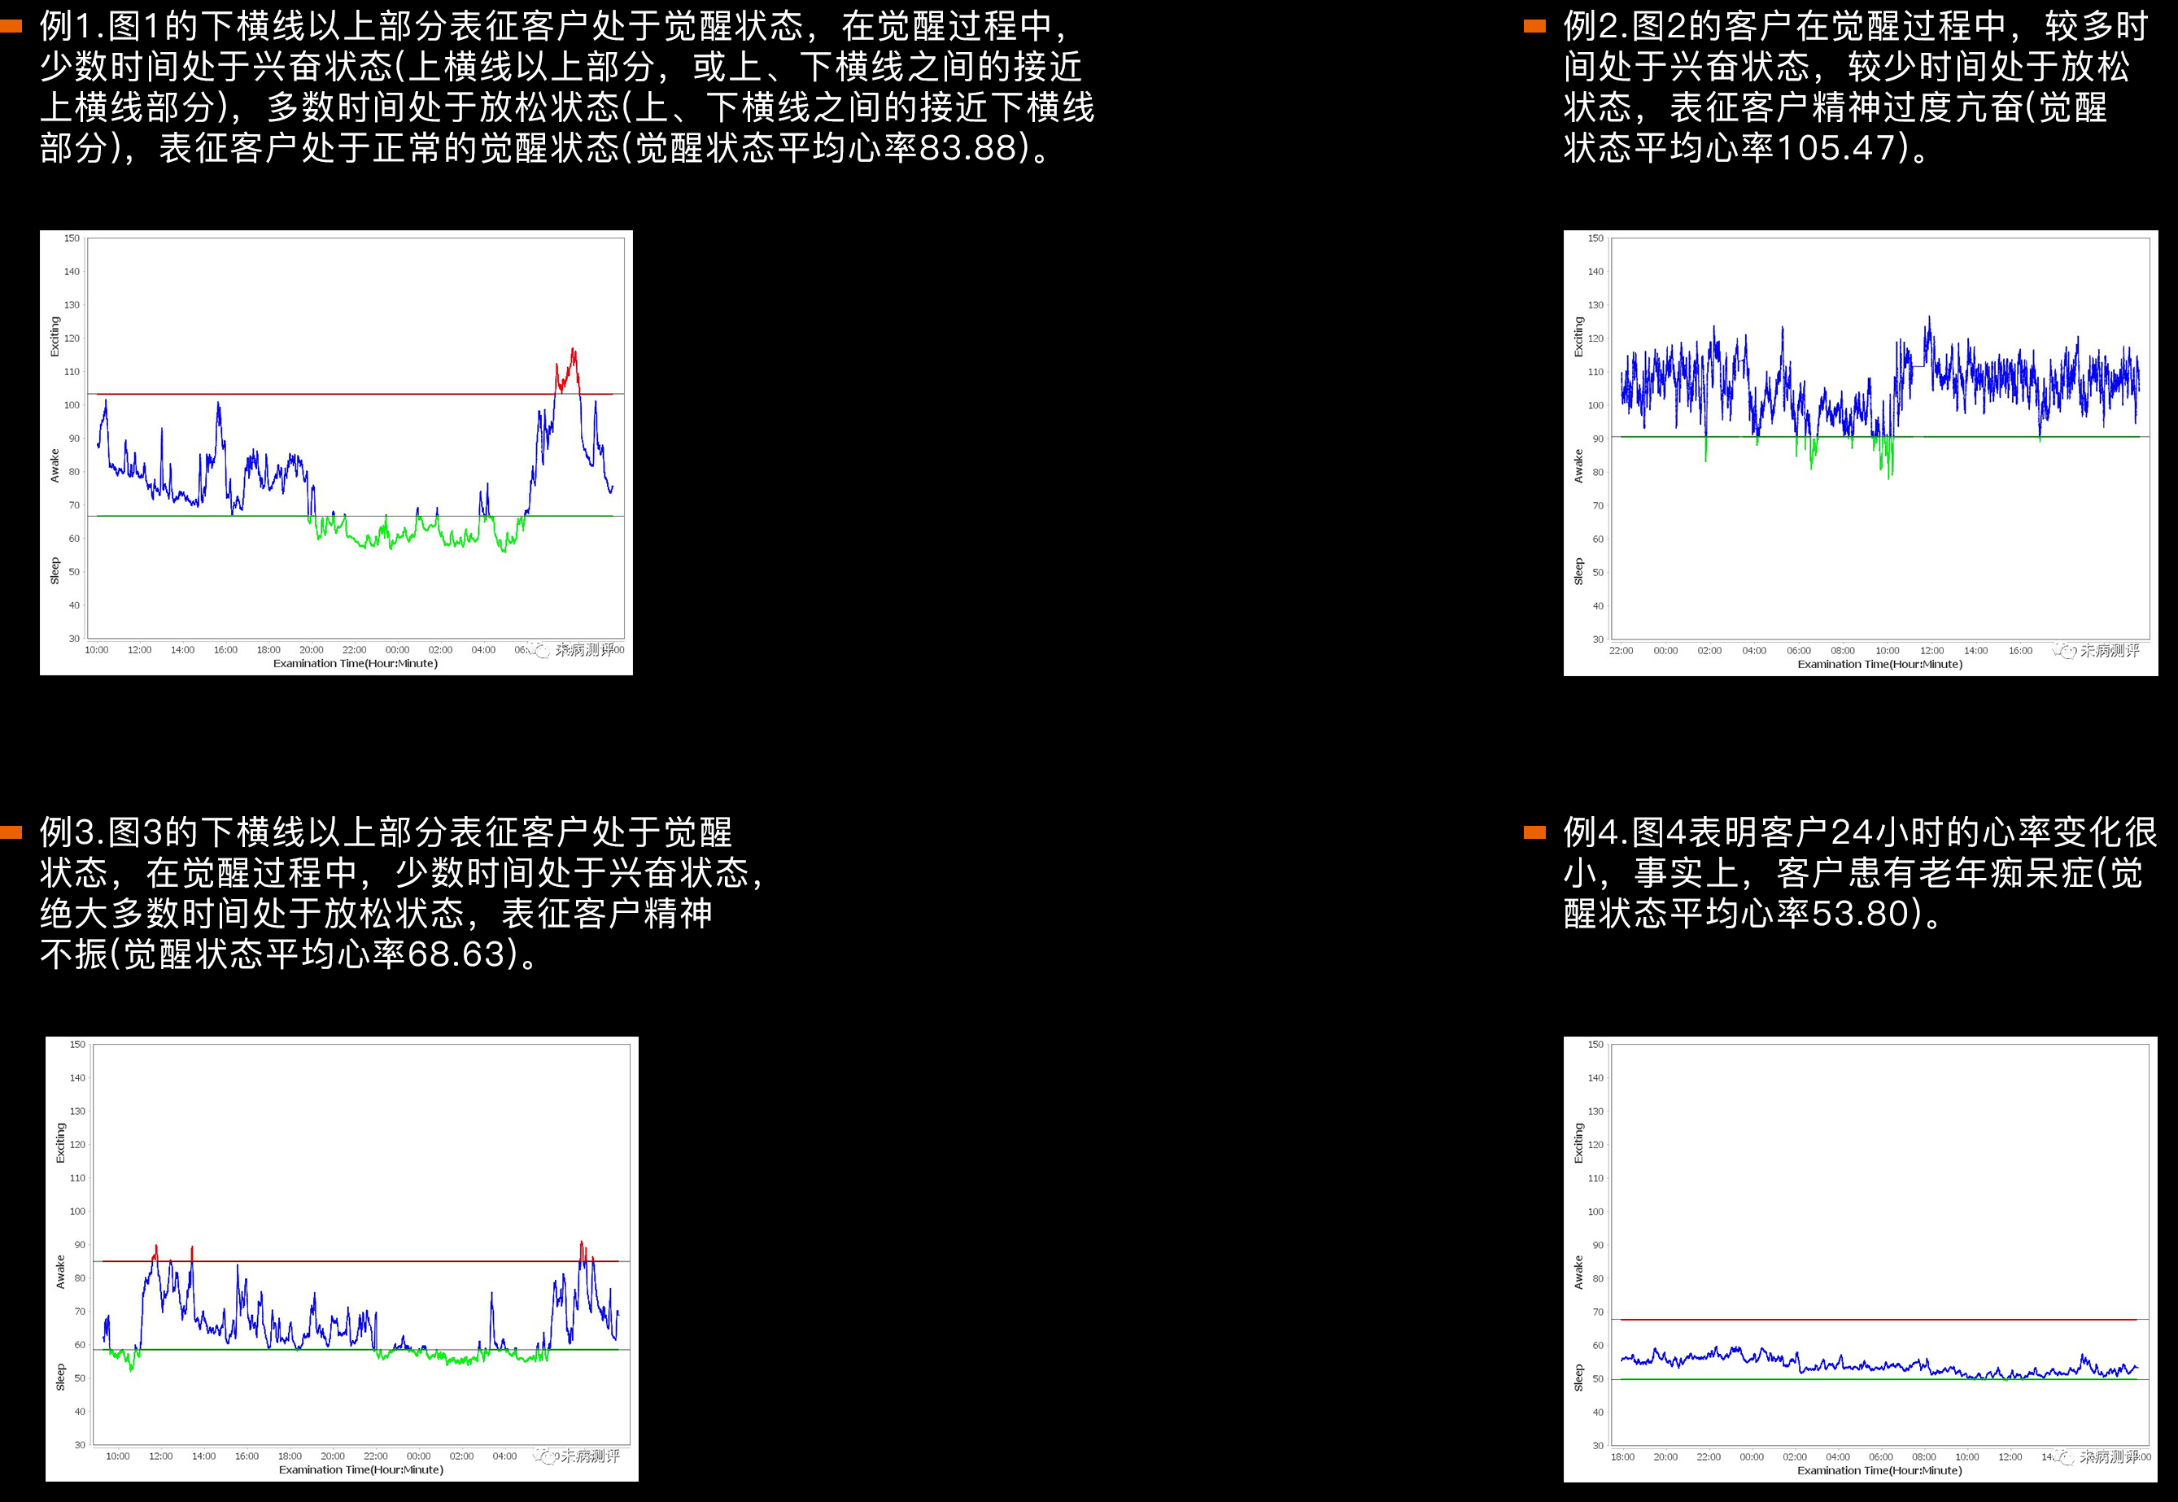
健康医学的测评报告：二十四小时心率分布图

Slide 10
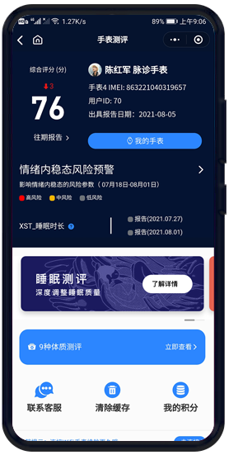
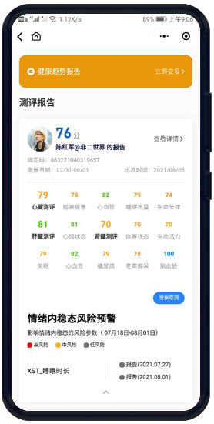
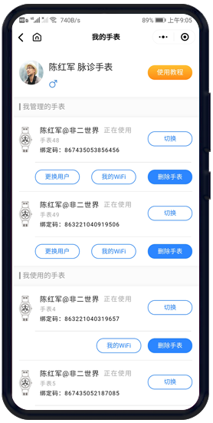
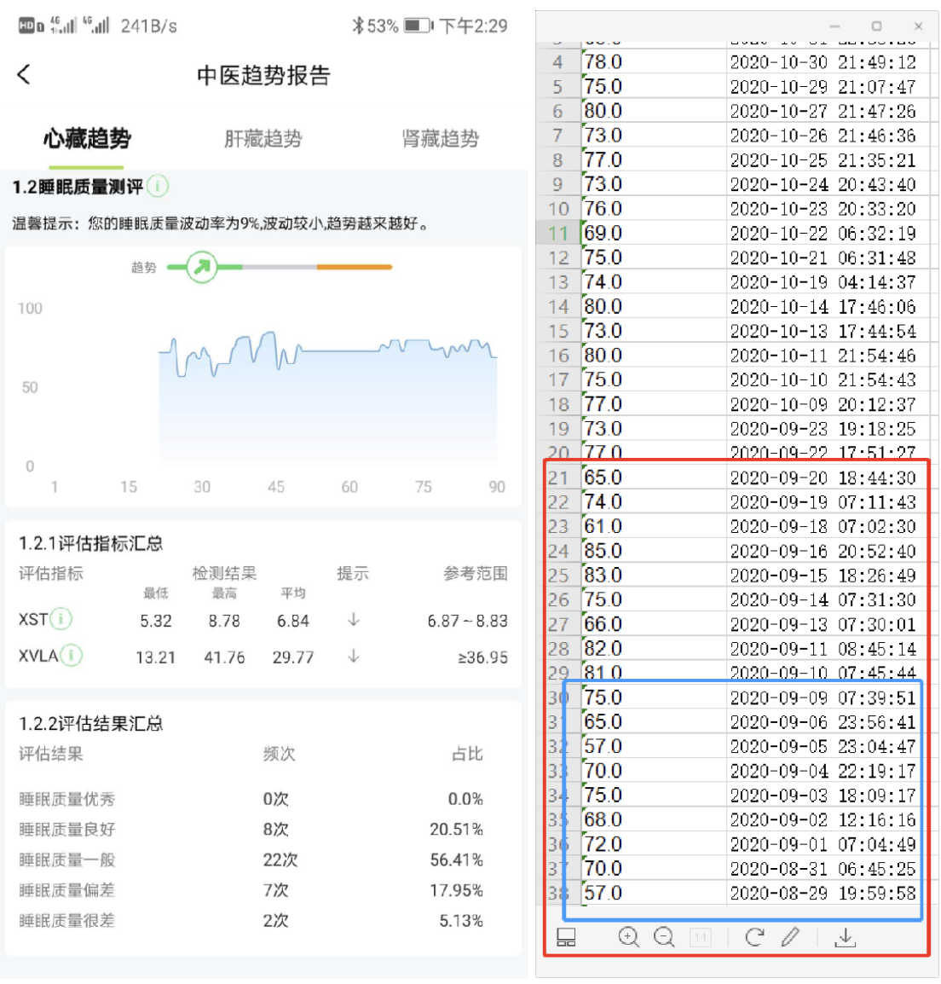
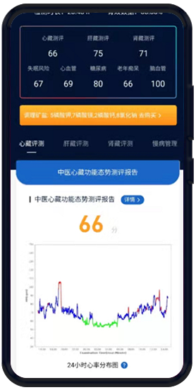
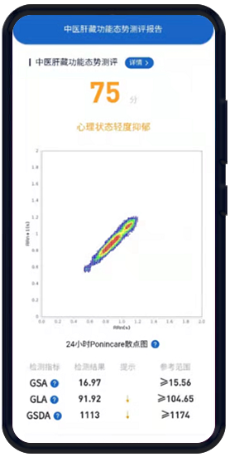
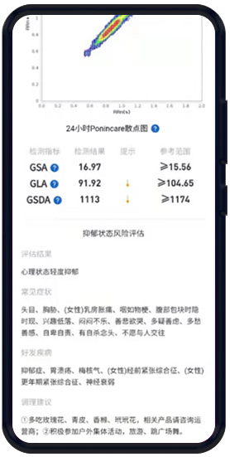
健康医学的健康报告
案例：
睡眠预警与调理：白天8号（氯化钠）晚上5号（磷酸钾）
客户案例，女56岁 妇产科医生 硕士
睡眠不好，通过12矿盐调理 本人感觉睡眠有改善，数据改善明显。
调理10天后，明显睡眠得到改善。

Slide 11
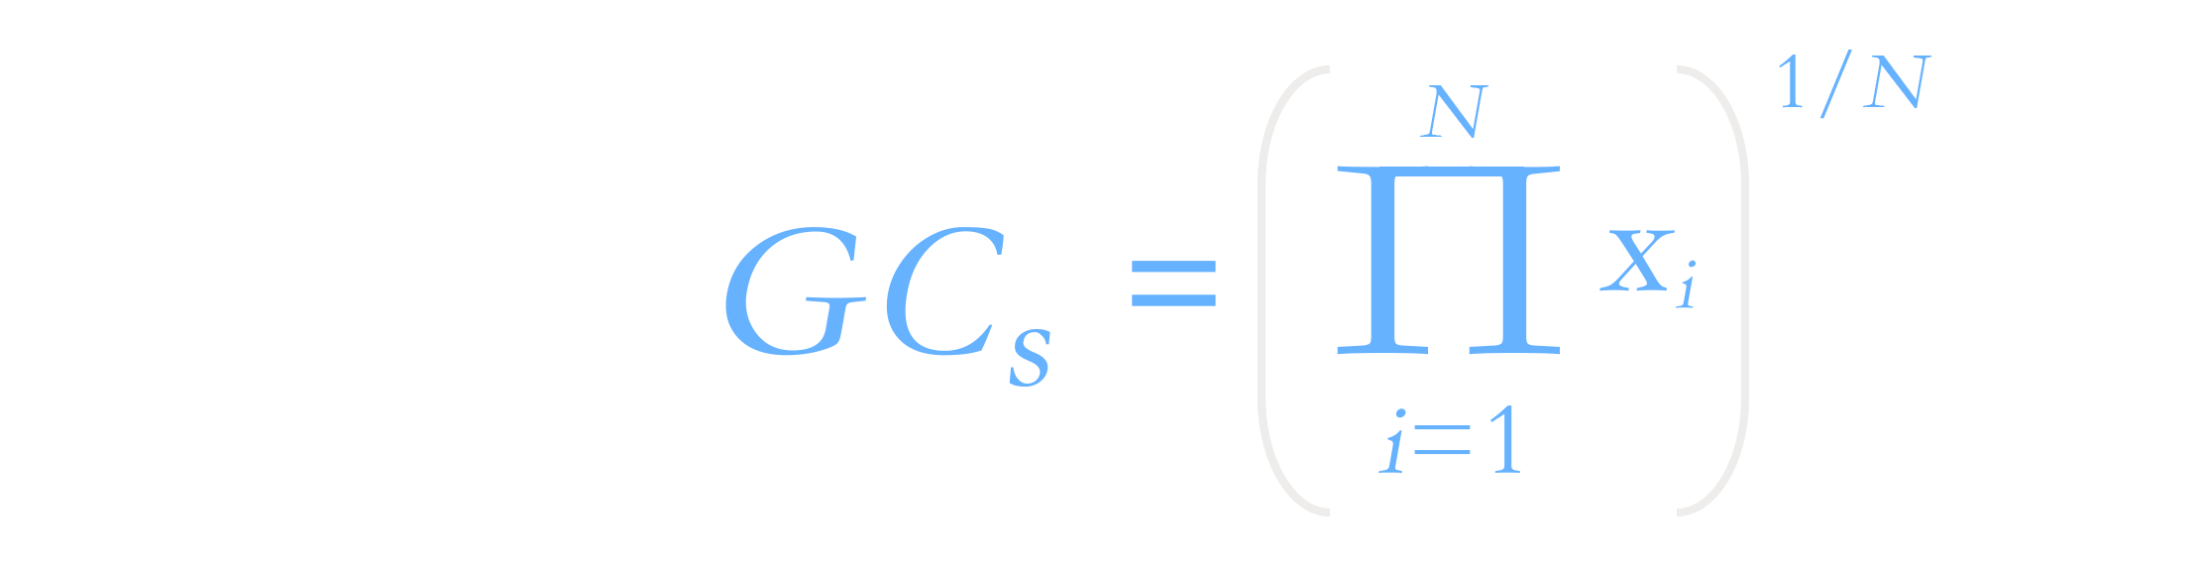

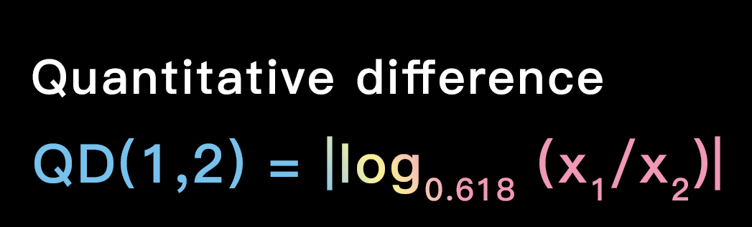

定量整合多个健康维度的算法：易流算法
原创学术思想
时中：用N个参数表征的复杂系统的M个时间点取值构成数据阵列。将N个参数的几何均值定义结构时中。将一个参数的M个时间点取值的几何均值定义为功能时中。
定量阴阳：阴阳学说成双成对地研究参数之间的关系，但只能定性判断。本项目将分别用结构时中和功能时中标准化的数据阵列称为易流，用定量差异计算两个参数的定量差异，定量差异小于阈值对应于阴平阳秘，定量差异大于阈值对应于阴阳失调。
精准医学的生物标志物：用中医脉诊手表跟踪精准医学测试对象，通过标准化得到易流，将引起参数与周围的参数的定量差异超过阈值的参数定义为生物标志物。

Slide 12
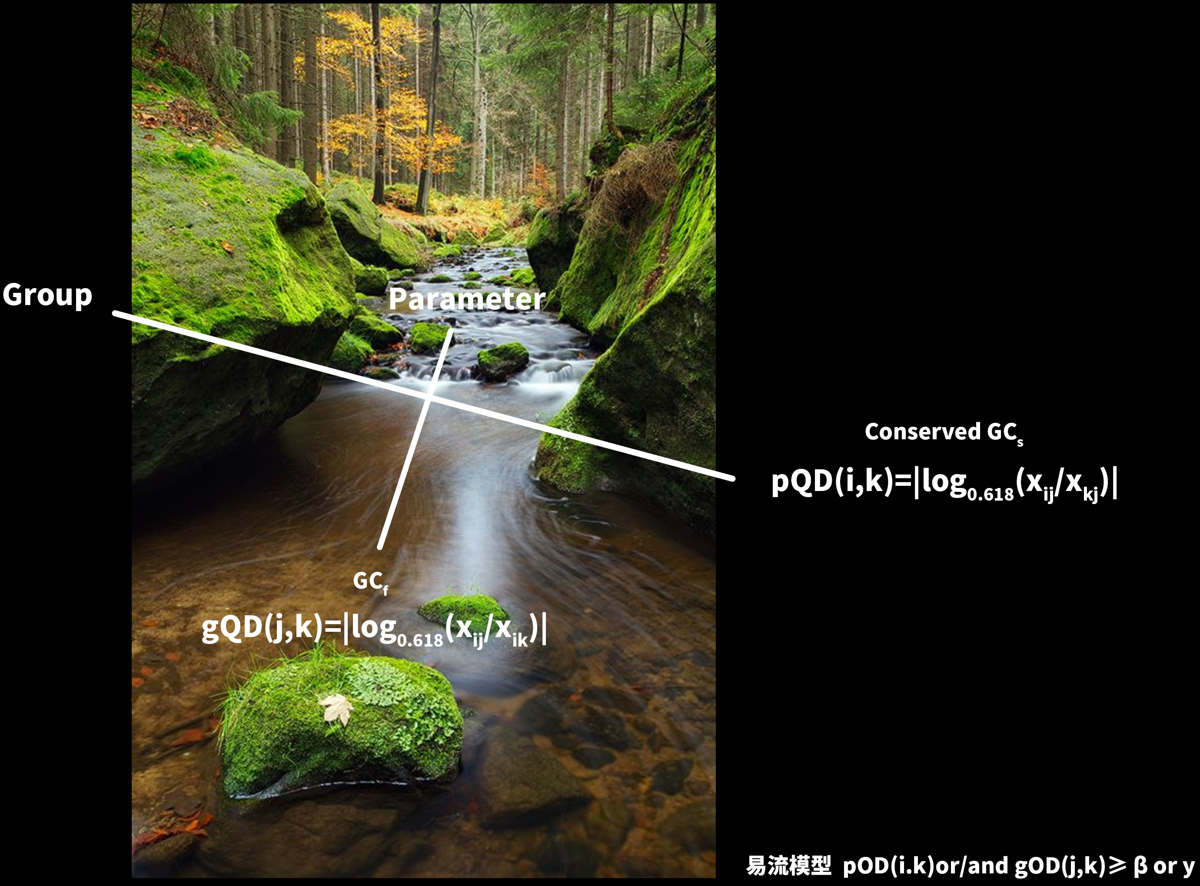
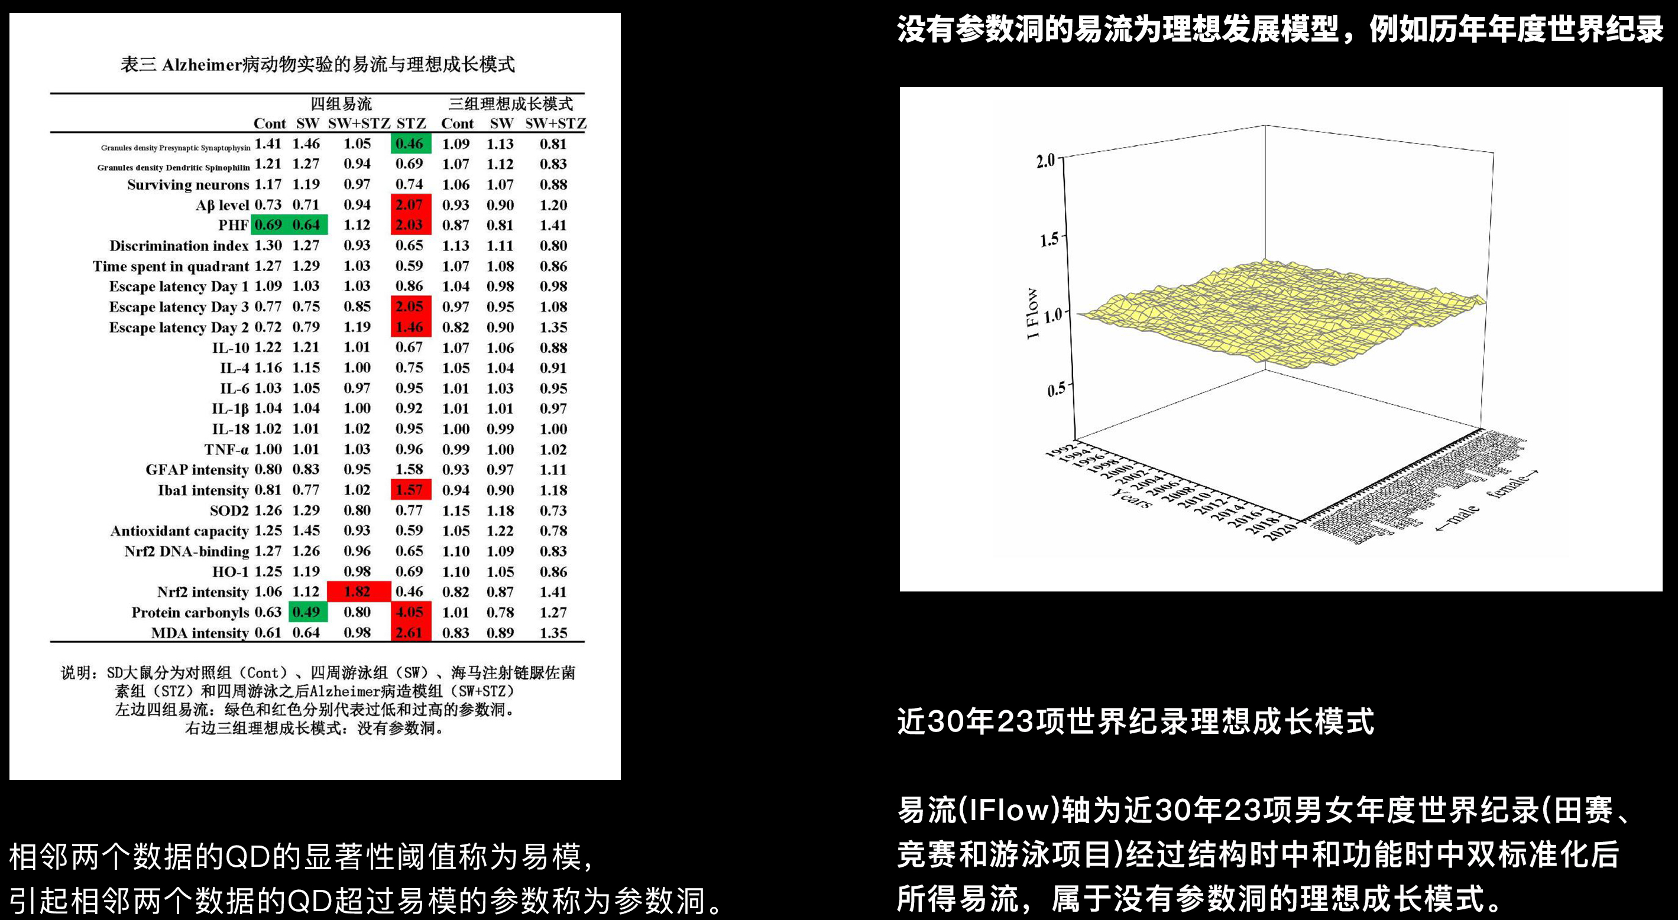
身体自愈科学原理：去除参数洞满足热力学第二原理
引起与周围数据的定量差异存在显著性的数据称为参数洞，去除维持参数洞的危害因素，易流自动达到理想成长模型，满足热力学第二定律。

Slide 13
抑郁症参数洞：
有望在抑郁症诊断 治疗 和 疗效评价上取得重大突破
500例确诊的焦虑与抑郁症数据采集发现多个重要生物标志物
1，心肌收缩力：在中医体系中，用以反映心藏主血脉功能状态。常模正常值范围在：169.54-230.24
2，外周血管阻力：用以反映心藏主血脉功能状态，常模正常值范围在：256.26-406.68
3，昼夜节律：昼精夜冥与昼不精夜不冥两种状态，正常值为：大于等于21.84
4，睡眠质量：睡眠深度 8.99-19.22 睡眠时长6.86-8.83
5，相邻心率变异性 最大心率变异性 心率综合变异性

Slide 14
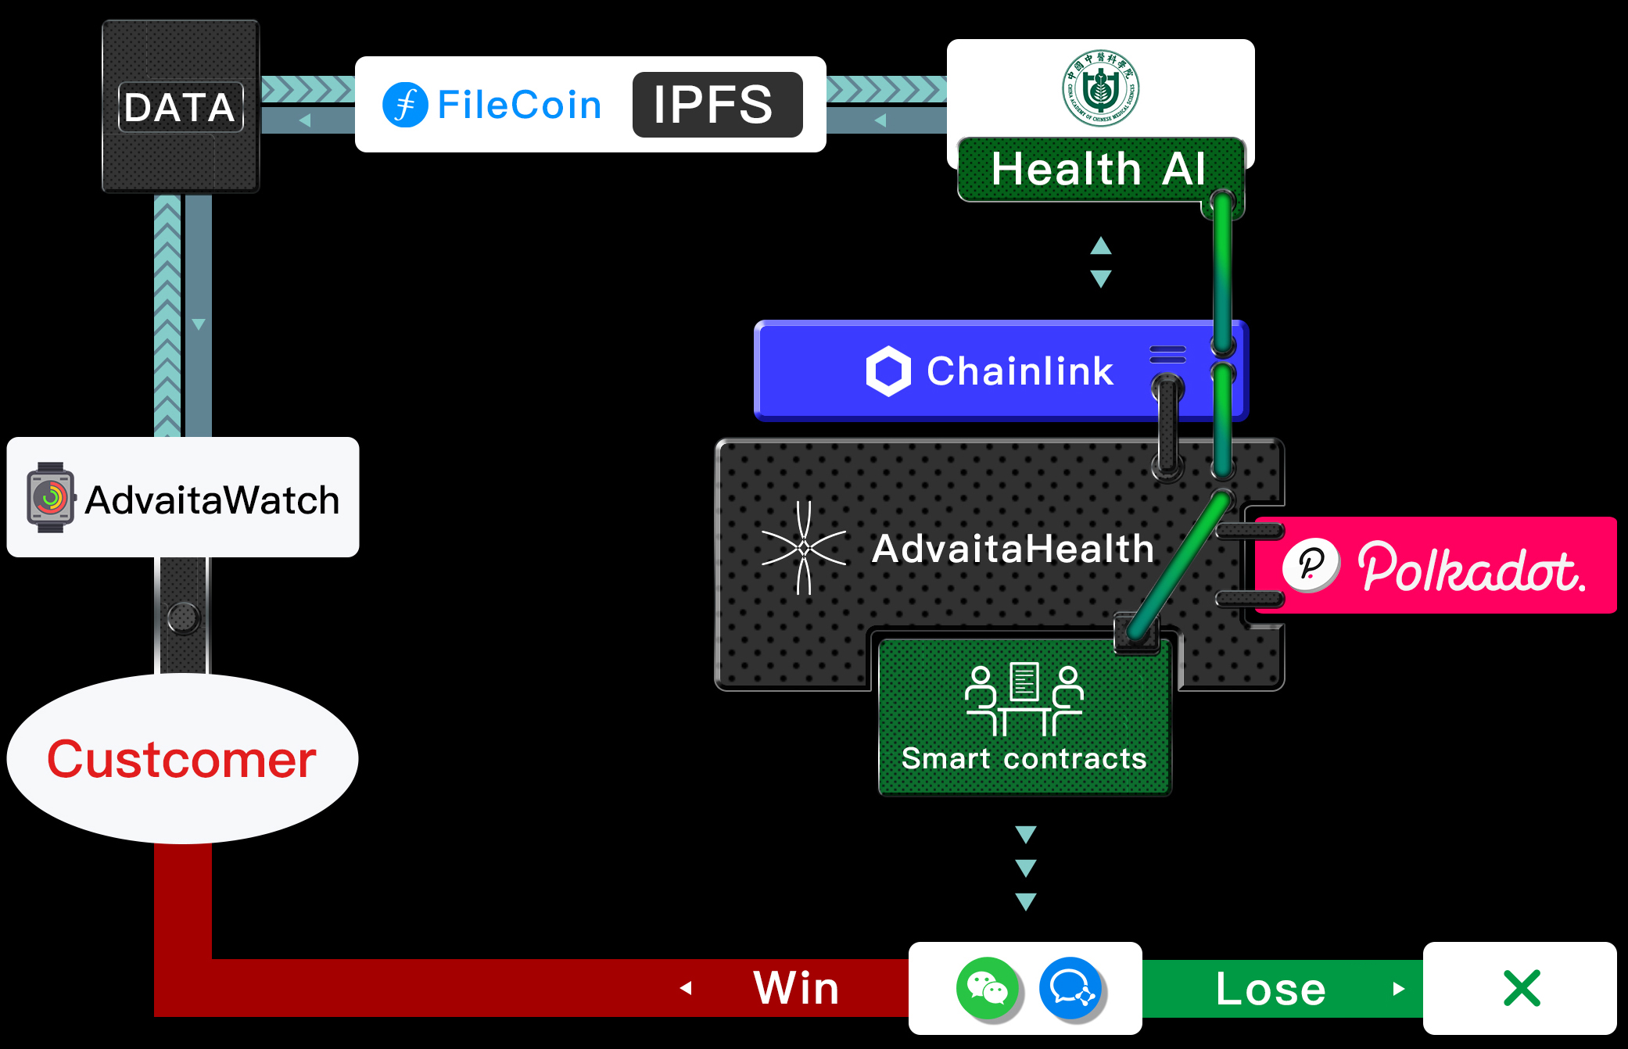

商业模式：区块链+健康竞赛+健康服务+抑郁症险+数据服务
竞赛规则：用熵减的健康锻炼来去除引起熵增的参数洞，达到稳定和谐态方获胜。
南京大学 华南师范大学开始启动
心肌收缩力
心血管阻力
昼夜节律
睡眠质量
更多
抑郁新靶点
抑郁症险
整体健康
元宇宙
NFT
健康竞赛
睡眠改善
情绪管理
血压预警
抑郁干预
疗效付费
运动处方
更多
情绪医学
健康服务

Slide 15
用健康竞赛实现主动健康
心手相连 健康竞赛
家长学校社会支持
户外运动 室内冥想 睡眠改善
全面提升
有
身心健康预警，参与竞赛改善健康
有
其他游戏
部分支持 限制时间
室内电脑
提升有限
很少
容易造成身心问题
有
去除参数洞，身体达到健康状态
对于自限性疾病患者，去除病因，患者的易流会从有洞状态自动发展为无洞状态，这种趋同趋势正好满足热力学第二定律。这不但证明了竞赛原则设计的科学性，而且给出了身心自愈的科学基础——热力学第二定律。
社交性
5V5 3个家庭V3个家庭
生理与心理训练
间歇心率训练+呼吸训练+冥想
家长与学校支持度
游戏场景
对德智体美劳提升
对发现职业兴趣的帮助
身心健康
社交属性

Slide 16
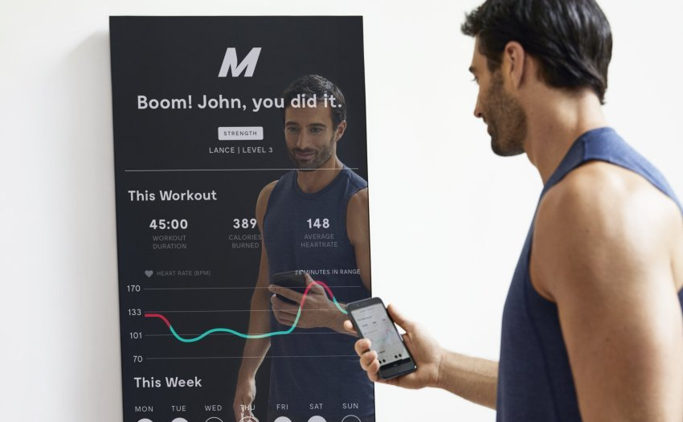
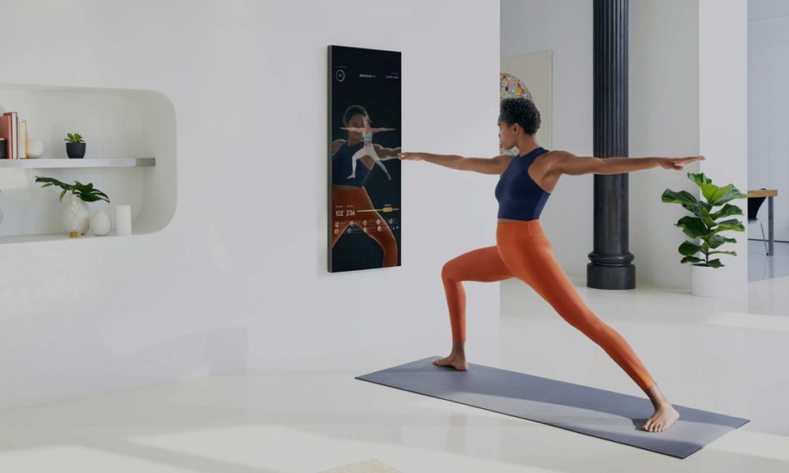
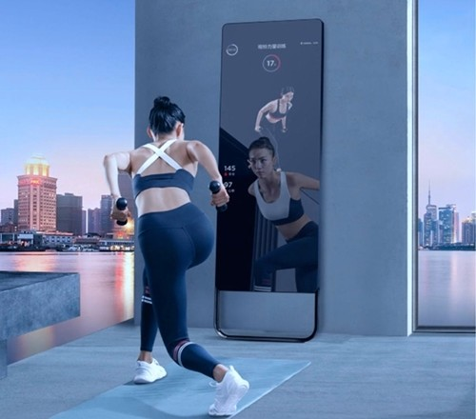

项目愿景：链上+链下的健康奥林匹克
奥林匹克4年一届，专业运动员参加，AdvaitaChampion 随时随地全民参与24小时健康生活方式竞赛。
5G+AI健身镜+脉诊手表+远程实时竞赛
5G数据传输+云计算+人脸情绪分析+激光雷达动作追踪+实时心率+智能评分

Slide 17
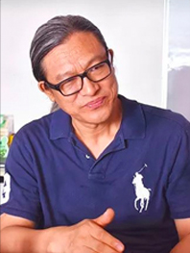
AdvaitaHealth团队介绍
首席医学家：张启明博士
未病测评学 中医形态学 创始人
中国中医科学院 医学实验中心教授博士生导师
国家食品药品医监督管理局医疗器械分类技术委员会中医医疗器械专业组组长
科技部主动健康与老龄化科技应对专家组成员，国家重点研发计划“穿戴式五藏功能态势监测设备关键技术研究”（编号：2019YFC1711700）项目负责人，未病测评学发明人。
首席算法科学家：刘承宜博士
易流算法发明人。华南师范大学教授、运动人体科学博士生导师和珠江学者岗位学科带头人、南京大学劳动教育指导教师、广东省生理学会副理事长、中国生物医学工程学会血疗与工程分会副主任委员。曾经获得南京大学化学学士、吉林大学化学硕士、华中科技大学激光技术博士、华南师范大学生物光子学博士后和美国激光医学会资深会员。2002年，刘承宜教授从光学国家重点学科学科加盟体育学一级省重点学科，建立了我国唯一的激光运动医学专业实验室。先后获得五项国家自然科学基金项目（包括青年基金项目）、一项广东省自然科学基金团队项目和一项载人航天领域预先研究项目，参与国家自然科学基金重点项目和国家重点研发计划项目各一项。

Slide 18
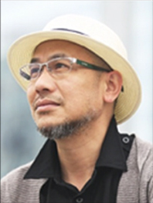
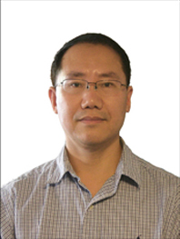
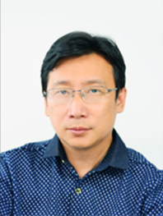
AdvaitaHealth团队介绍
CEO ：陈红军 Savita chen
AdvaitaHealth创始人，厦门大学国际贸易专业，同济大学建筑设计 。
情绪医学创始人 瑜伽服samyama Hari Om Tatsat品牌创始人天猫双十一瑜伽服2015-2018销售三连冠。
邱显峰整体瑜伽哲学讲师。2017年广州市海珠区创新创业人才。
CTO：王峰博士
获得北京大学物理学士、中国科学院理论物理研究所硕士和美国德克萨斯大学奥斯丁分校工程博士。他在美国硅谷多个高科技公司，包括英特尔，工作30多年，一直从事于物理建模和芯片自动化设计软件开发、人工智能和图像处理。共发表SCI、EI论文61篇，美国、中国及欧盟发明专利43项。王博士在人工智能、计算机视觉、半导体器件仿真及大脑量子认知上开展研究，带领团队在深度学习、大脑神经网络、系统建模仿真科研方面发表SCI、EI和核心期刊论文11篇。
首席区块链专家：陈伟凌
1988年福建省三明地区和厦门大学入学理科第一名，航天部研究生；参与领导中国第一颗32位CPU的诞生；
主导中国第一台自主知识产权网络计算机；世界第一台3颗64位处理器的刀片服务器；
前小米生态链企业iHealth CTO；领导团队完成小米米家畅销血压计；
全球提出区块链是第四次工业革命的第一人。

Slide 19


微信扫码
AdvaitaHealth
TEL/Wechat:18928923035

